Slide 1

中日甲午战争的历史及反思
2206 王鹏杰 范卓扬 邓述治 阮墨含

Slide 2
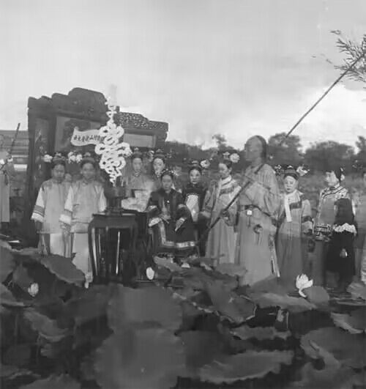
一、事件背景：
日本国内完成明治维新，走上资本主义道路，由于本国地理位置限制，市场狭窄，资源匮乏，自然而然走上了对外扩张的道路。积极备战。
中国洋务运动虽然已经进行，但由于统治阶级腐朽。慈禧太后准备六十大寿，不愿因战败兴且因为挪用水师军费导致装备的残次和落后；李鸿章等人则是不愿意损害战船而主张避站保船，将希望寄于西方列强的调和，换来的却是纵容。消极备战。
朝鲜国内东学党起义，国王向清政府求援，日本趁机屯兵朝鲜。直接导致日本在朝鲜半岛附近不宣而战，揭开了战争的序幕，清政府慌忙之下被迫应战。先机尽失。

Slide 3
二、战争过程：
中日甲午战争有四次主要的战役
两次陆战：平壤战役和辽东战役
在平壤战役中，中国主要守将狂奔五百里跑过鸭绿江，平壤失陷。辽东战役中，日本从花园口登陆，很快侵占大连、旅顺，并在旅顺制造了惨绝人寰的大屠杀。
两次海战：黄海战役和威海战役
黄海海战中，在中方和日方实力相当的情况下，因奉行避战保船、妥协投降的方针，北洋舰队主动退守威海卫港内，失去了黄海制海权，使其在以后的战役中处于被动地位。威海战役中，北洋舰队全军覆没，中国战败。

Slide 5
第一阶段
从1894年7月25日至9月17日 在此阶段中，战争是在中国境外的朝鲜半岛及黄海北部进行，陆战主要是平壤战役，海战主要是黄海海战。1894年7月下旬，中日两军在朝鲜境内开战。清军在丰岛海面被日军偷袭之后，很快也被在陆上的成欢驿的日军偷袭，由于朝鲜政府已被日本控制，叶志超、聂士成等部驻牙山的清军被迫绕道汉城，北撤到朝鲜北部重镇、平安道首府——平壤。毅军以分统马玉昆率五营一队(约2100人)，与淮军盛字军以及奉天的奉字练军、盛字练军一起，构成了四大军29营，于8月先期入朝，在平壤与从牙山退回的叶志超、聂士成部汇合，朝廷命叶志超为驻平壤各军总统。

Slide 6
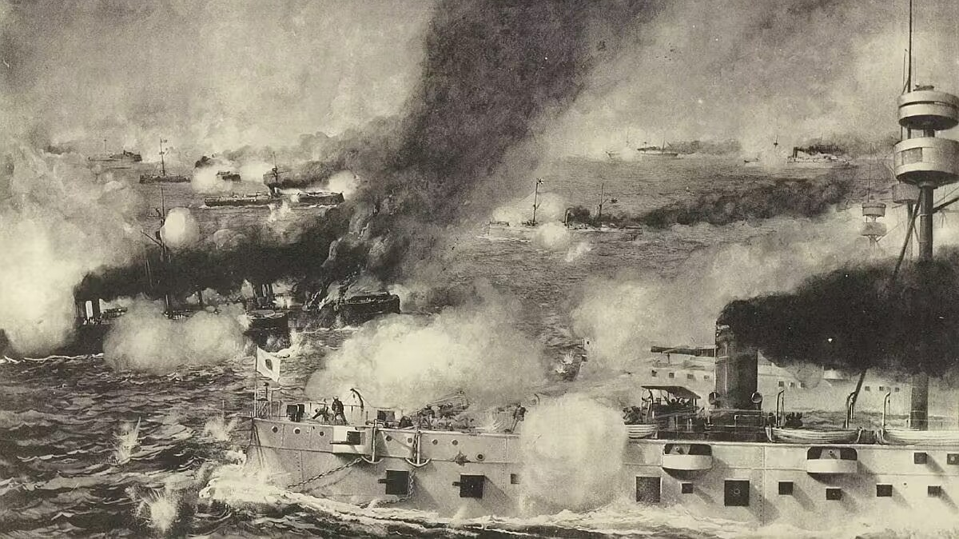

Slide 7
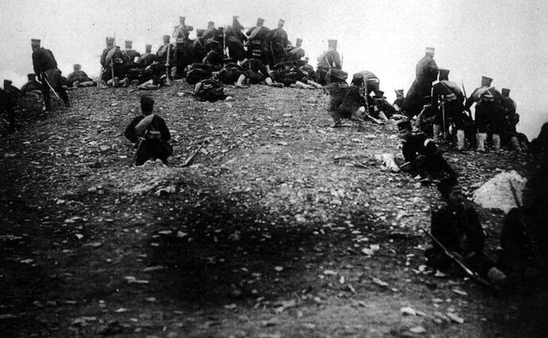
第二阶段
从一八九四年九月十七日到十一月二十二日。
在此阶段中，战争在辽东半岛进行，有鸭绿江江防之战和金旅之战。
鸭绿江江防之战开始于十月二十四日，是清军面对日军攻击的首次保卫战。当时部署在鸭绿江北岸的清军共约二万八千人。清朝任命宋庆为诸军总统，节制各军。日军进攻部队是山县有朋大将统率的第一军，包括桂太郎中将的第三师团和野津道贯中将的第五师团，共三万人。双方兵力不相上下。但是，宋庆虽负节制诸军之名，各路清军实则不服调度，而且平壤新败，士气不振，将领多无抗敌决心。日本则士气高昂，野心勃勃，日方发布由间谍宗方小太郎起草的《开诚忠告十八省之豪杰》檄文，对满清展开政治攻势，扬言要直捣北京，让清朝皇帝“面缚乞降”
辽东战役

Slide 8
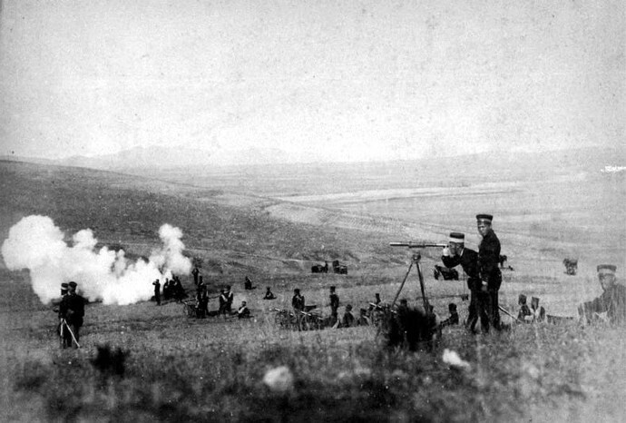
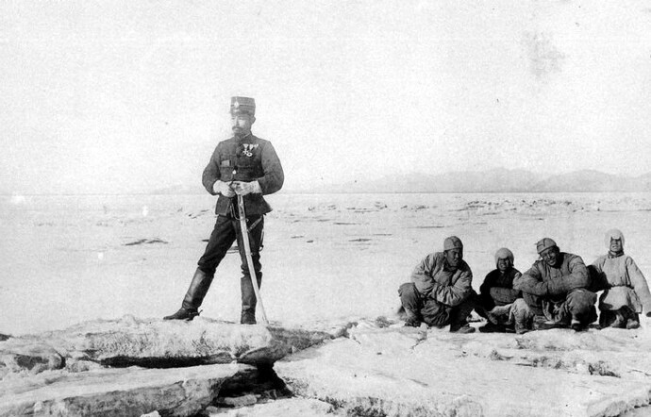

Slide 9
第三阶段（1）
威海卫之战是保卫北洋海军根据地的防御战，也是北洋舰队的最后一战。其时， 威海卫港内尚有北洋海军各种舰艇二十六艘。1895年1月20日，大山岩大将指挥的日本第二军，包括佐久间左马太中将的第二师团和黑木为桢中将的第六师团，共两万五千人，在日舰掩护下开始在荣成龙须岛登陆，23日全部登陆完毕。30日，日军集中兵力进攻威海卫南帮炮台。驻守南帮炮台的清军仅六营三千人。营官周家恩守卫摩天岭阵地顽强抵抗，最后被歼灭。日军也死伤累累，其左翼司令官大寺安纯少将被清军炮弹打死，这是日本在甲午战争中唯一阵亡的将军。由于兵力悬殊，南帮炮台终被日军攻占。

Slide 10
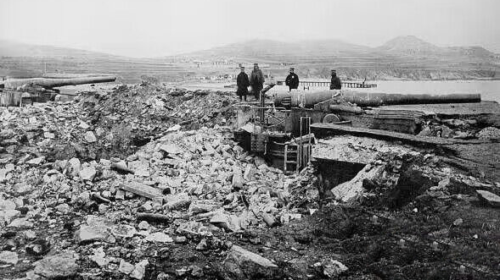
威海卫的炮台被日军占领

Slide 11
第三阶段（2）
2月3日，日军占领威海卫城。威海陆地悉数被日本占据，丁汝昌坐镇指挥的刘公岛成为孤岛。日本联合舰队司令伊东佑亨曾致书丁汝昌劝降，遭丁汝昌拒绝。5日凌晨，旗舰定远舰中雷搁浅，仍做“水炮台”使用。10日，定远弹药告罄，刘步蟾自杀。11日，丁汝昌在洋员和威海营务处提调牛昶昞等主降将领的胁迫下，拒降自杀。洋员和牛昶昞等又推署镇远管带杨用霖，出面主持投降事宜，杨用霖最终自杀。12日，由美籍洋员浩威起草投降书，伪托丁汝昌的名义，派广丙管带程壁光送至日本旗舰。14日牛昶昞与伊东佑亨签订《威海降约》，规定将威海卫港内舰只、刘公岛炮台及岛上所有军械物资，悉数交给日军。1895年3月17日，日军在刘公岛登陆，威海卫海军基地陷落，北洋舰队全军覆没。

Slide 12
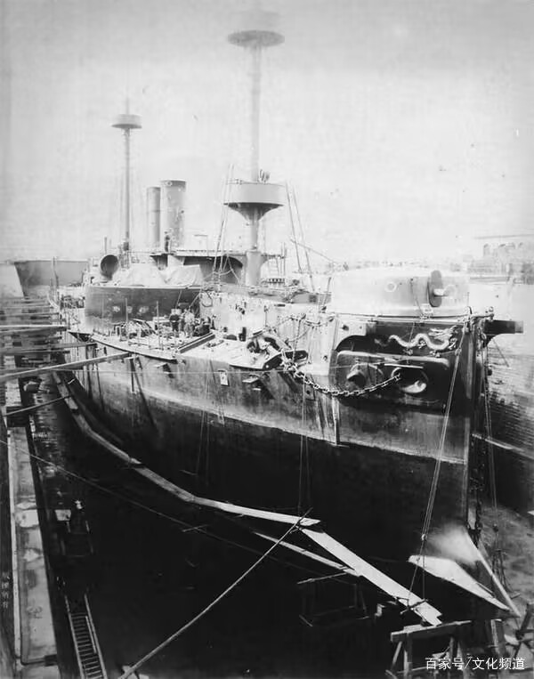
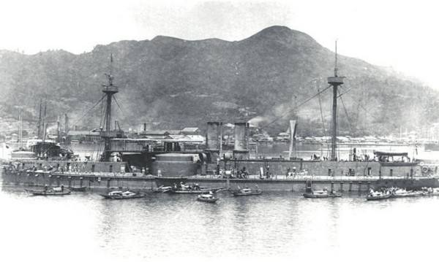
定远：管带刘步蟾 提督丁汝昌 铁甲舰
镇远：管带林泰曾 铁甲舰

Slide 13
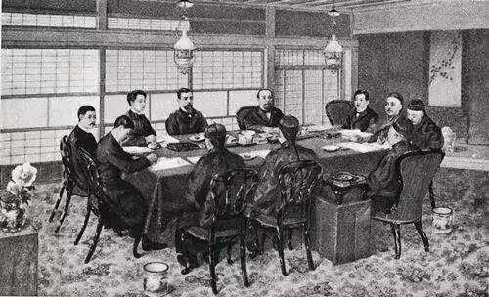
三、结果
甲午中日战争最终以清政府战败与日本签订《马关条约》结束。《马关条约》是继《南京条约》以来最严重的不平等条约。各帝国主义国家援引片面最惠国待遇，获得了《马关条约》中除割地赔款以外中国给予日本的所有特权。它给近代中国社会带来严重危害，大大加速了中国半殖民地化进程，加深民族危机。

Slide 14
1、割辽东半岛、台湾、澎湖列岛给日本，不仅使大片领土沦为日本的殖民地，而且严重削弱了中国的国防，便利了日本对中国的进一步侵略。
2、赔款2亿银元巨额赔款，不仅加重了中国人民的负担，而且加剧了清政府的财政经济危机。为偿付赔款，清政府不得不大借外债，帝国主义国家则通过附有苛刻条件的贷款，进一步控制清政府，使清政府更加依附于帝国主义。同时，这笔赔款，也增强了日本的侵略力量。
3、四个通商口岸的开辟，等于把中国富庶的长江流域和江浙两省，向日本同时也向其他帝国主义开放，便于他们倾销商品，掠夺原料。
4、允许日本在中国开设工厂，这就直接阻碍了中国民族工业的发展。同时， 这条约规定也反映了帝国主义对中国输出资本的要求。而资本输出必然导致在中国划分“势力范围”和强租“租借地”。所以说《马关条约》大大加深了中国社会的半殖民地化。

Slide 15
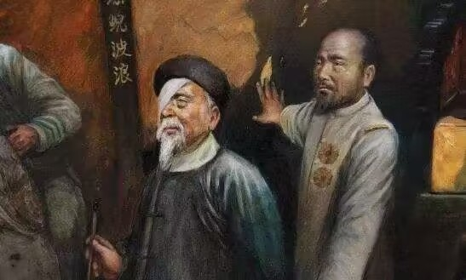
李鸿章遇刺

Slide 16
四、评价与感悟
甲午中日战争毫无疑问是一场惨烈而丑陋的战争。惨烈在于北洋水师的全军覆没，在于致远号管带邓世昌，北洋水师总督丁汝昌，右翼总兵刘步蟾，左翼总兵林永升等英雄的壮烈牺牲。丑陋在于一场战争将腐朽的统治阶层暴露无遗，初期在双方军备实力相差不大的情况下，因为统治者的目光短浅，慈禧太后为了自己的寿宴就随便挪用水师军费，导致战争中哑弹，炸膛等情况层出不穷；李鸿章等人寄希望于西方国家，为了避战而让出制海权；因为战略的失误，军队、舰队陷入孤立无援的境地，导致战斗一溃千里。讽刺的 是就算战败，也丝毫不影响远在京城的慈禧太后庆祝寿宴，丝毫不影响朝堂上的贵族阶级寻欢作乐，战败带来的影响极大的伤害了普通百姓，赔款更是加重了他们的赋税负担。反观清政府却是仍然不思进取，固步自封，腐朽破败的丑陋一览无余。

